Slide 1
Исследование поглощения
гамма-излучения веществом
Автор:
Белов Иван Дмитриевич, 9 класс
Руководители:
Прохорова Лариса Михайловна (Лицей №87)
Михайлов Евгений Александрович (МГУ)
г. Нижний Новгород

Slide 2
Содержание
1. Формулировка проблемы
2. Цель. Задачи. Методы исследования
3. Теория
3.1 Что такое γ-излучение?
3.2 Как возникает?
3.3 Как взаимодействует с веществом?
3.4 Характеристики взаимодействия
3.5 Закон ослабления γ-квантов при прохождении через вещество
3.6 Механизм взаимодействия γ-излучения с веществом
4. Эксперимент
5. Компьютерное моделирование
6. Выводы. Новизна. Заключение

Slide 3
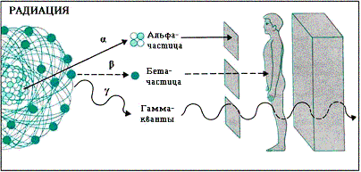
Формулировка проблемы
Высокая проникающая способность гамма-излучения обусловлена характером его взаимодействия с веществом.
Для создания эффективной защиты, а также для понимания принципов регистрации гамма-излучения необходимо знать механизмы ослабления гамма-излучения веществом.

Slide 4
Цель. Задачи. Методы
Определить толщину слоя половинного поглощения γ-квантов веществом и эффективное сечение взаимодействия.
Задачи:
Изучить теорию взаимодействия γ-квантов с веществом
Экспериментально изучить зависимость N(x) и вычислить σ
Создать компьютерную программу, моделирующую прохождение γ-квантов через вещество на основе закона ослабления
Методы исследования:
Теоретический.
Экспериментальный.
Компьютерное моделирование.

Slide 5
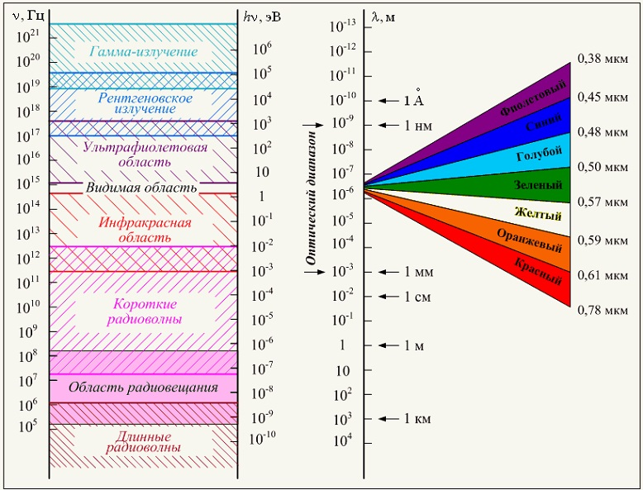
Теория Что такое γ-излучение?
γ-излучение представляет собой коротковолновое электромагнитное излучение, где длина волны λ<${10}^{−10}$м

Slide 6
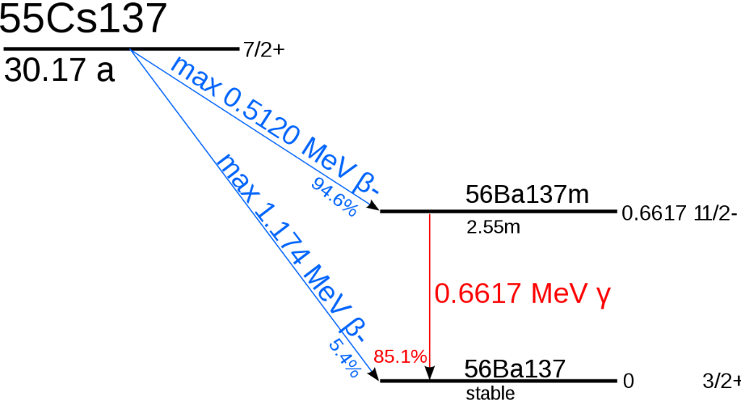
Как возникает γ-излучение?
Возбужденное ядро образуется в результате радиоактивного распада или ядерной реакции, последующий переход в основное или менее возбужденное состояние ядра сопровождается излучением γ-кванта.
Помимо этого, γ-излучение может возникать при распаде элементарных частиц, аннигиляции
пар частица-античастица, торможения
заряженных частиц в веществе и др.
Схема распада ${}_{55}^{137}{Cs}$

Slide 7
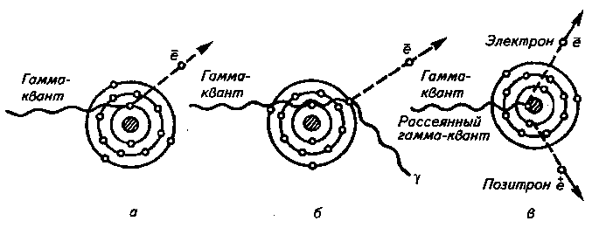
Как взаимодействует с веществом?
γ-кванты обладают нулевой массой покоя, то есть не могут замедляться в среде
При прохождении через вещество либо поглощаются полностью, либо рассеиваются с потерей
части энергии. При этом поток γ-излучения в целом теряет свою энергию и ослабляется.

Slide 8
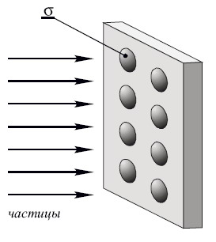
Характеристики взаимодействия
Эффективное сечение взаимодействия
σ - вероятность взаимодействия γ-квантов
с атомами поглотителя на единице пути
в веществе, содержащем один атом
в единице объема.
Измеряется в ${см}^{2}$ или же в Барнах.
1 Барн = ${10}^{−24}{см}^{2}$

Slide 9
Закон ослабления γ-квантов при прохождении через вещество
Пучок γ квантов – узкий, монохроматический, параллельный
dN - количество γ-квантов, падающих на поглотитель, убывающих из пучка за счет поглощения или рассеяния, $dN\sim N$
N -число падающих γ-квантов
σ - вероятность взаимодействия с атомом
n - концентрация атомов на рассматриваемом малом участке пути dx:
$$−dN=n σ N dx$$
После интегрирования получаем экспоненциальный закон ослабления
$$N=N_{0}\exp^{−nσx}$$
Где N – число прошедших (оставшихся) в пучке γ-квантов

Slide 10
Объяснение закона ослабления γ-квантов при прохождении через вещество.
$\frac{dN}{N_{0}}$ – часть γ-квантов, провзаимодействовавших с веществом.
$\frac{{\frac{dN}{N}}/{N_{0}}}{x}$ – часть γ-квантов, которые провзаимодействовали с веществом на единицу длины.
То $N=N_{0}{ 2}^{−\frac{x}{d}}$ , где d – слой половинного поглощения

Slide 11
Прологарифмировав получили: $ln\frac{N}{N_{0}}={\ln{2}}^{−\frac{x}{d}}$
Обозначим: $ln\frac{N}{N_{0}}=y\left(x\right), получим y\left(x\right)=−\frac{\ln{2}}{d}x$
То есть $ln\frac{N}{N_{0}}\sim x$
Таким образом получается зависимость:
$$\left\{\begin{aligned}dN\sim σ \\ dN\sim n \\ dN\sim x\end{aligned}\right.$$

Slide 12
Введем понятие линейного коэффициента ослабления: $μ=nσ$
$$−μ\ln{e}=−\frac{x}{d}\ln{2}$$
То есть $d=\frac{\ln{2}}{μ}$, то $d\sim \frac{1}{σ}$
n – количество вещества, $n=\frac{N}{V}=\frac{ρ{ N}_{A}}{M}$ , где N – масса вещества, V – объем, $N_{A}$ – число Авогадро, ρ – плотность вещества, M – молекулярная масса
Расчетная формула: $d=\frac{\ln{2} M}{σ ρ{ N}_{A}}$

Slide 13
Механизм взаимодействия γ-излучения с веществом
Основными процессами взаимодействия γ-излучения с веществом являются:
Фотоэффект (а)
Комптоновское рассеяние (Эффект Комптона) (б)
Процесс образования пар электрон-позитрон (в)
При энергиях 0.662МэВ основным процессом является Комптоновское рассеяние

Slide 14
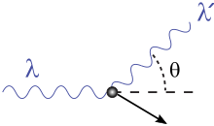
Эффект Комптона
Эффект Комптона – это процесс рассеяния γ-квантов на свободных электронах вещества и на электронах внешней оболочки атома,
в результате которого часть энергии фотона Eγ передаётся электрону (и он покидает атом), а γ-квант с уменьшенной энергией $E_{γ}^{′}$ меняет направление своего движения.
Кинетическая энергия комптоновских электронов $E_{e}=E_{γ}−E_{γ}^{′}$ выбитых моноэнергетическими квантами, изменяется
в широких пределах:
$$E_{γ min}^{′}=\frac{E_{γ}}{1+\frac{{2E}_{γ}}{m_{e}c^{2}}}$$
$$0<E_{e}<\frac{E_{γ}}{1+\frac{m_{e}c^{2}}{2E_{γ}}}$$

Slide 15
Экспериментальная часть. Измеряемые величины
Пусть $N_{0}$= N(0) – количество регистрируемых γ-квантов за время экспозиции t в отсутствие поглотителя (т.е. фон при х = 0),
N(x) – количество регистрируемых γ-квантов за такой же интервал времени после их прохождения через слой поглотителя толщиной х.
Обе величины должны быть скорректированы с учетом фона.
Тогда из закона ослабления для узкого моноэнергетического пучка можно получить соотношение:
$$\frac{N(x)}{N_{0}}=e^{−μx}$$
Это отношение называют функцией пропускания T(x).

Slide 16
То, линейный коэффициент ослабления:
$$μ=\frac{1}{x}\ln{\frac{N_{0}}{N(x)}}=−\frac{\ln{T(x)}}{x}$$
N – количество прошедших и пойманных сцинтилляционным детектором.
σ – эффективное сечение взаимодействия
n – количество вещества
µ -линейный (массовый) коэффициент ослабления

Slide 17
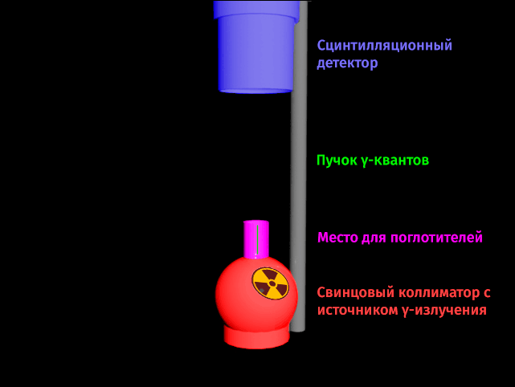
Экспериментальная установка
Фото экспериментальной установки
3D модель экспериментальной установки
1 – источник γ-квантов; 2 – свинцовый коллиматор; 3 – поглотители; 4 –кристалл NaI(Tl); 5 – ФЭУ
6 – блок питания и пересчетная установка

Slide 18
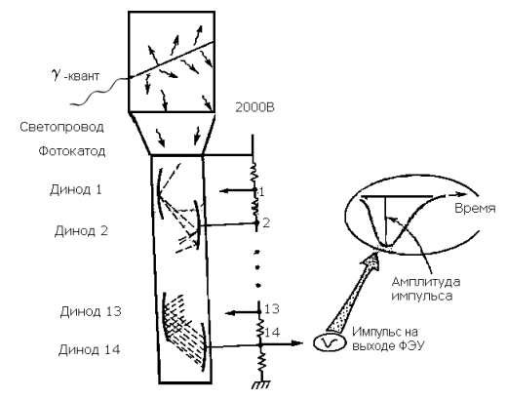
Описание сцинтилляционного детектора
Сцинтиллятор
ФЭУ
Устройство сцинтилляционного детектора

Slide 19
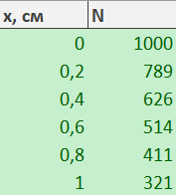
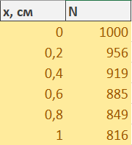
Результаты эксперимента
Таблицы результатов:
где x – толщина слоя поглотителя, N – количество прошедших квантов
Для свинца
Для алюминия

Slide 20
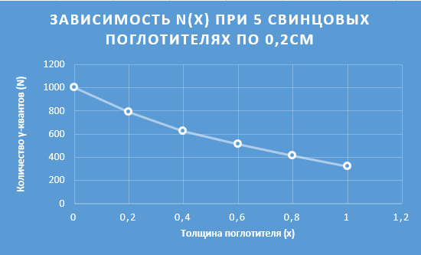
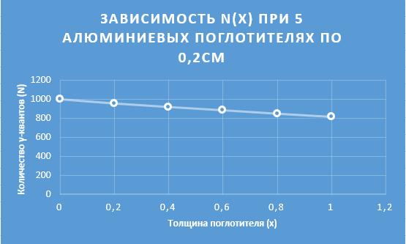
Графики результатов
Графики зависимости количества прошедших γ-квантов от толщины слоя поглотителя при разных веществах-поглотителях:
График зависимости N(x)
при свинцовых поглотителях
График зависимости N(x)
при алюминиевых поглотителях

Slide 21
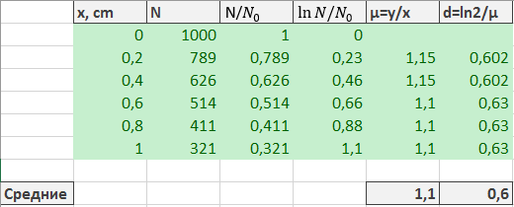
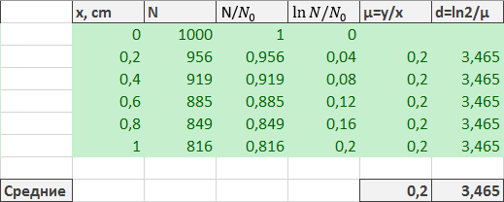
Результаты в таблицах
По результатам эксперимента составлены таблицы и вычислены μ, d:
При энергии гамма квантов 0,6617 МэВ
Таблица №1 по эксперименту для свинца
Таблица №2 по эксперименту для алюминия

Slide 22
Формулы
Получив такие величины как µ (линейный коэффициент ослабления) и d (слой половинного ослабления), мы можем вычислить σ (эффективное сечение взаимодействия). Для удобства вычислений используем усредненные значения µ и d.
$$σ=\frac{μM}{ρN_{A}}$$
Находим:
$$σ_{Pb}≈3,275∗{10}^{−23}{см}^{2}≈32,75 Барн$$
$$σ_{Al}≈0,332∗{10}^{−23}{см}^{2}≈3,3 Барн$$

Slide 23
Выводы
Зависимость N(x) – экспоненциальная. Это видно по графикам
Найден слой половинного ослабления по таблицам и вычислено эффективное сечение взаимодействия:
$$σ_{Pb}≈3,275∗{10}^{−23}{см}^{2}≈32,75 Барн$$
$$σ_{Al}≈0,332∗{10}^{−23}{см}^{2}≈3,3 Барн$$
$$d_{Pb}≈0,6см$$
$$d_{Al}≈3,5см$$
Если учесть все погрешности, то слой половинного ослабления возрастет в 2 раза и будет примерно равен теоретическим данным.

Slide 24
Сравнение результатов эксперимента с табличными
При энергии гамма квантов Е _{γ} $≈$ 0,6617 МэВ
 | μ, 1/см |  | d, см |  | σ, Барн
 | эксперимент | табличные | эксперимент | табличные | эксперимент | табличные
Свинец | 1,1 | 1,72 (0,5 МэВ) | 0,6 | 0,65 | 32,5 | ---------
алюминий | 0,2 | 0,23 | 3,5 | --------- | 3,3 | -----------
Полученные данные не совпадают с табличными потому, что:
1. Энергия гамма квантов - 0,662МэВ, а не 0,5 МэВ.
2. Погрешности вычислены не методом наименьших квадратов, а усреднением
3. В работе моделировался узкий параллельный пучок гамма квантов

Slide 25
Компьютерное моделирование
Была создана компьютерная программа, моделирующая прохождение γ-квантов через алюминиевые и свинцовые поглотители.
Экспоненциальный закон ослабления γ-квантов при прохождении через вещество:
$N=N_{0}\exp^{−σnx}$, где $σ_{Pb}=32,75 Барн$ $σ_{Al}=3,3 Барн$

Slide 26
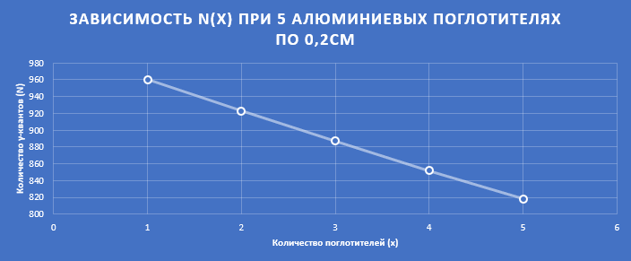
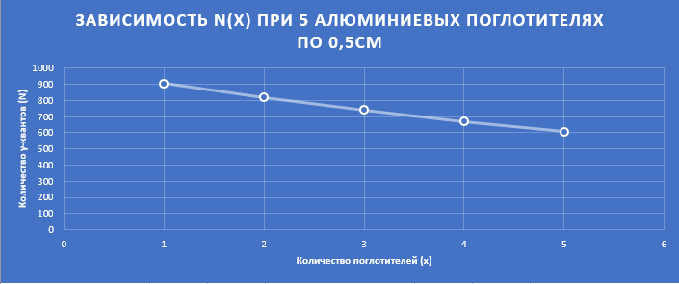
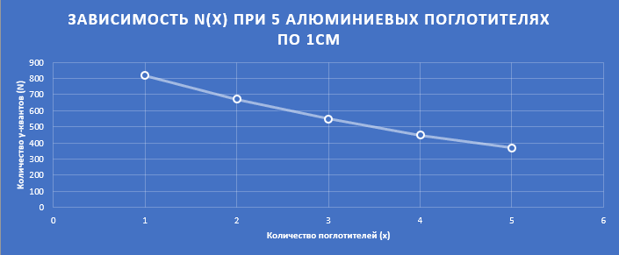
Результаты
По вычислениям программы построены таблицы,
а по ним графики зависимости N(x) соответственно:
Таблицы для алюминия и ниже графики

Slide 27
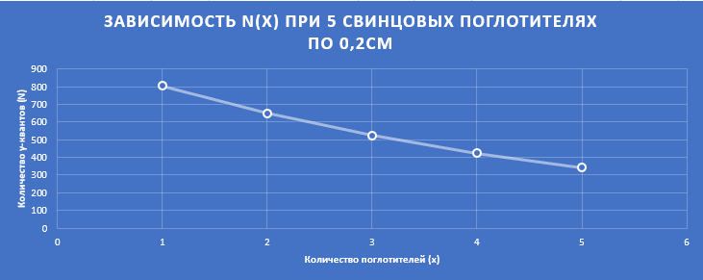
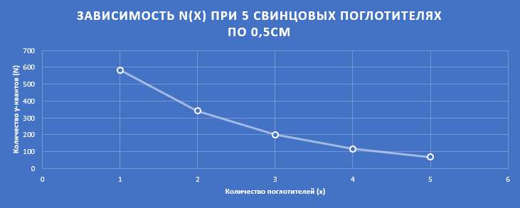
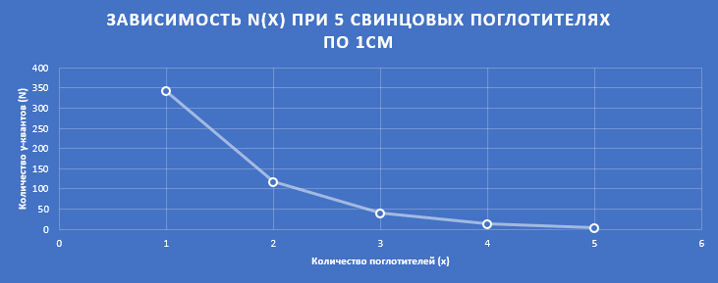
Таблицы для свинца и ниже графики

Slide 28
Выводы
Данная компьютерная программа позволяет моделировать эти процессы и для других материалов–поглотителей. А зная толщину слоя половинного поглощения, можно определить и толщину защитного слоя.

Slide 29
Заключение
Таким образом, экспериментально были найдены:
Эффективное сечение взаимодействия σ:
$$σ_{Pb}≈3,275∗{10}^{−23}{см}^{2}≈32,75 Барн$$
$$σ_{Al}≈0,332∗{10}^{−23}{см}^{2}≈3,3 Барн$$
Слой половинного поглощения d:
$$d_{Pb}≈0,6см$$
$$d_{Al}≈3,5см$$
Моделирование процесса прохождения гамма квантов через свинец и алюминий показало, что для данной энергии излучения значение толщины слоя половинного поглощения и эффективного сечения взаимодействия, вычисленных по экспоненциальному закону ослабления, хорошо совпадает с результатами эксперимента и табличными данными.
Данная компьютерная программа позволяет моделировать эти процессы и для других материалов–поглотителей. А зная толщину слоя половинного поглощения, можно определить и толщину защитного слоя.

Slide 30
Толщина защитного слоя
Из закона ослабления γ-квантов при прохождении через вещество:
$$N=N_{0}\exp^{−σnx}$$
Мы можем найти толщину защитного слоя (x):
$$x=\frac{d\ln{\frac{N}{N_{0}}}}{\ln{2}}$$
О чем и говорится в выводе.

Slide 31
Спасибо за внимание!

